Slide 1



Introduction to Distributed and Embedded Multi-agent Systems
Carlos Eduardo Pantoja¹
Nilson Mori Lazarin^{1,2}
1. Centro Federal de Educação Tecnológica (CEFET/RJ) - 2. Universidade Federal Fluminense (UFF), Brasil
Junho, 2024

Slide 2

PHYSICAL
AGENT
Notes:
<número>

Slide 3
Jason Embedded
It is a spin-off Version of Jason for IoT and Embedded Multiagent Systems.
Notes:
<número>

Slide 4
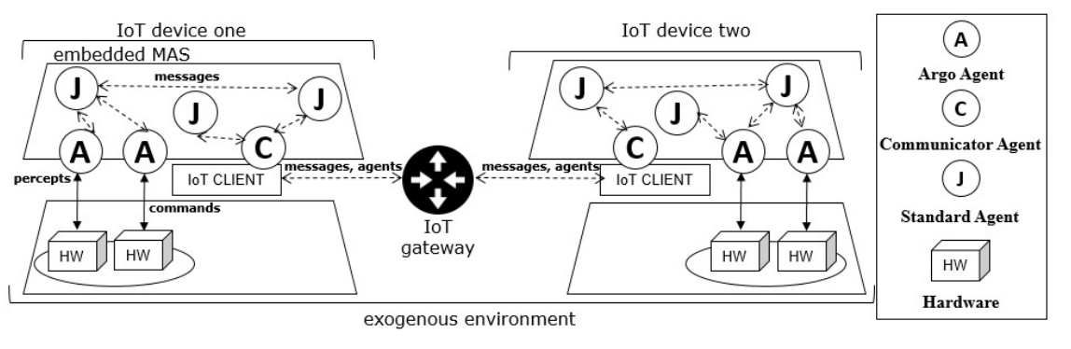
Jason Embedded
It is a spin-off Version of Jason for IoT and Embedded Multiagent Systems.
Notes:
<número>

Slide 5
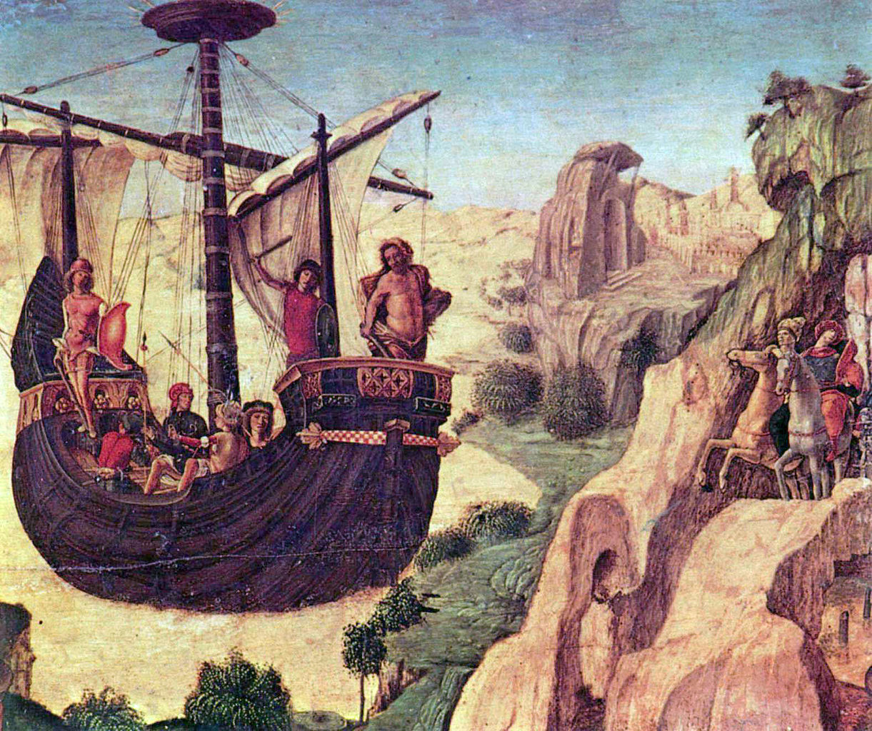
Argo for Jason
Argo foi o barco que Jasão (Jason) e os Argonautas navegaram na busca pelo velocino de ouro na mitologia grega.
The Argo
by Lorenzo Costa
Notes:
<número>

Slide 6
Argo for Jason
O ARGO é uma arquitetura customizada que emprega o middleware Javino [Lazarin e Pantoja, 2015], que provê uma ponte entre o agente inteligente e os sensores e atuadores do robô.
Além disso, o ARGO possui um mecanismo de filtragem de percepções [Stabile Jr e Sichman, 2015] em tempo de execução.
O ARGO tem como objetivo ser uma arquitetura prática para a programação de agentes robóticos embarcados usando agentes BDI em Jason e placas microcontroladas.
Notes:
<número>

Slide 7
Argo for Jason
O ARGO permite:
Controlar diretamente os atuadores em tempo de execução;
Receber percepções dos sensores automaticamente dentro de um período de tempo pré-definido;
Mudar os filtros de percepção em tempo de execução;
Alterar quais os dispositivos que estão sendo acessados em tempo de execução;
Se comunicar com outros agentes em Jason;
Decidir quando perceber ou não o mundo real em tempo de execução.
Notes:
<número>

Slide 8
Argo for Jason
O ARGO permite:
Controlar diretamente os atuadores em tempo de execução;
Receber percepções dos sensores automaticamente dentro de um período de tempo pré-definido;
Mudar os filtros de percepção em tempo de execução;
Alterar quais os dispositivos que estão sendo acessados em tempo de execução;
Se comunicar com outros agentes em Jason;
Decidir quando perceber ou não o mundo real em tempo de execução.
Notes:
<número>

Slide 9
Argo for Jason
O ARGO permite:
Controlar diretamente os atuadores em tempo de execução;
Receber percepções dos sensores automaticamente dentro de um período de tempo pré-definido;
Mudar os filtros de percepção em tempo de execução;
Alterar quais os dispositivos que estão sendo acessados em tempo de execução;
Se comunicar com outros agentes em Jason;
Decidir quando perceber ou não o mundo real em tempo de execução.
Notes:
<número>

Slide 10
Argo for Jason
O ARGO permite:
Controlar diretamente os atuadores em tempo de execução;
Receber percepções dos sensores automaticamente dentro de um período de tempo pré-definido;
Mudar os filtros de percepção em tempo de execução;
Alterar quais os dispositivos que estão sendo acessados em tempo de execução;
Se comunicar com outros agentes em Jason;
Decidir quando perceber ou não o mundo real em tempo de execução.
Notes:
<número>

Slide 11
Argo for Jason
O ARGO permite:
Controlar diretamente os atuadores em tempo de execução;
Receber percepções dos sensores automaticamente dentro de um período de tempo pré-definido;
Mudar os filtros de percepção em tempo de execução;
Alterar quais os dispositivos que estão sendo acessados em tempo de execução;
Se comunicar com outros agentes em Jason;
Decidir quando perceber ou não o mundo real em tempo de execução.
Notes:
<número>

Slide 12
Argo for Jason
O ARGO permite:
Controlar diretamente os atuadores em tempo de execução;
Receber percepções dos sensores automaticamente dentro de um período de tempo pré-definido;
Mudar os filtros de percepção em tempo de execução;
Alterar quais os dispositivos que estão sendo acessados em tempo de execução;
Se comunicar com outros agentes em Jason;
Decidir quando perceber ou não o mundo real em tempo de execução.
Notes:
<número>

Slide 13
Argo for Jason
ARGO Internal Actions:
  .limit(x): define um intervalo de tempo para perceber o ambiente
  .port(y): define qual porta serial deve ser utilizada pelo agente
  .percepts(open|close): decide quando perceber ou não o mundo real
  .act(w): envia ao microcontrolador uma ação para ser executada por um efetuador
  .change_filter(filterName): define um filtro de percepção para restringir percepções em tempo real
Notes:
<número>

Slide 14
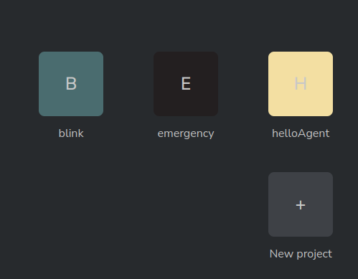
Exemplo: blink
Notes:
<número>

Slide 15
Exemplo: blink
Notes:
<número>

Slide 16
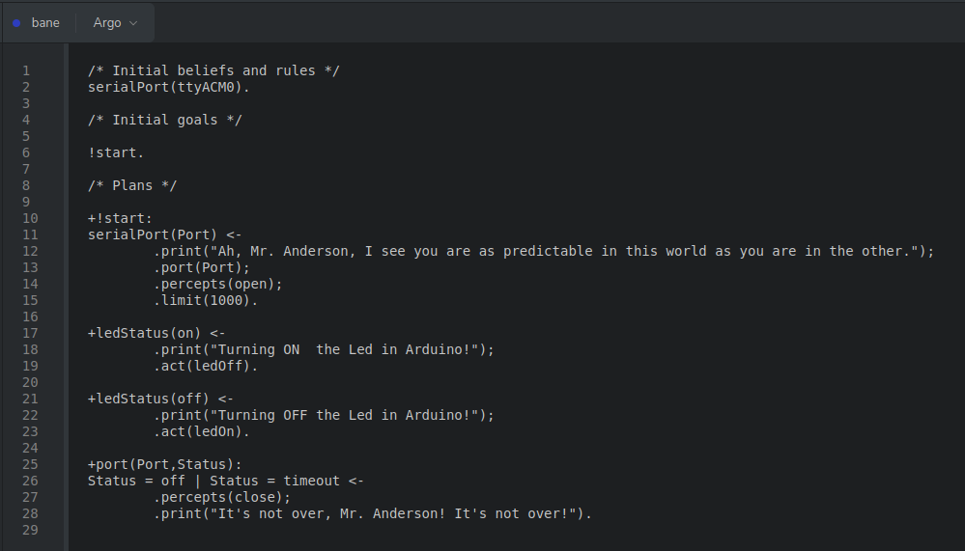
Exemplo: blink
Notes:
<número>

Slide 17
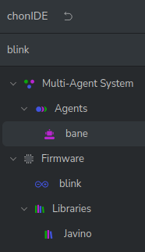
Exemplo: blink
Notes:
<número>

Slide 18
Exemplo: blink
Notes:
<número>

Slide 19
Exemplo: blink
Notes:
<número>

Slide 20
Exemplo: blink
Notes:
<número>

Slide 21
Exemplo: blink
Notes:
<número>

Slide 22
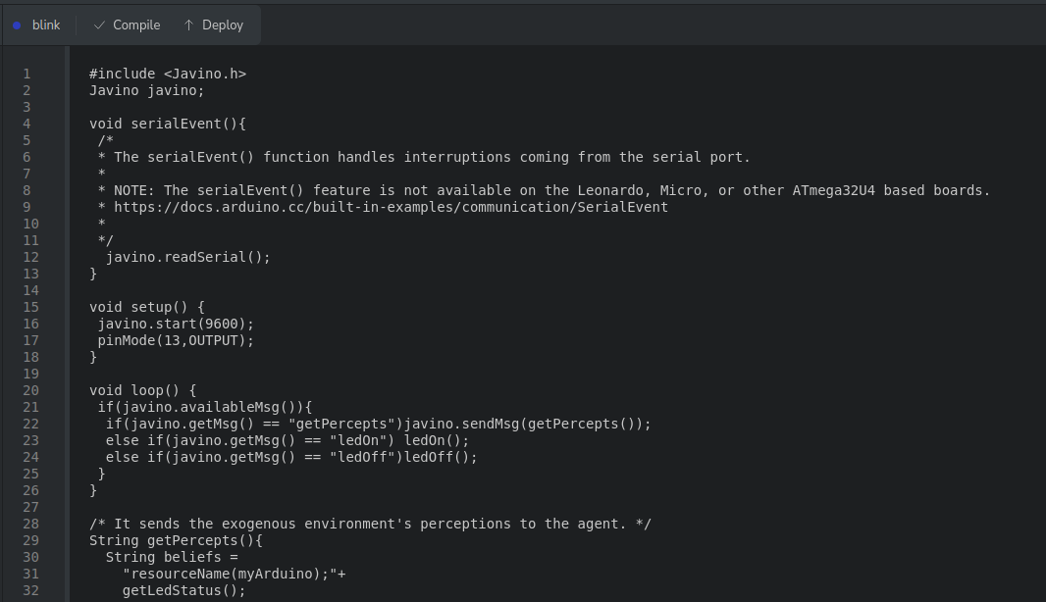
Exemplo: blink
Notes:
<número>

Slide 23
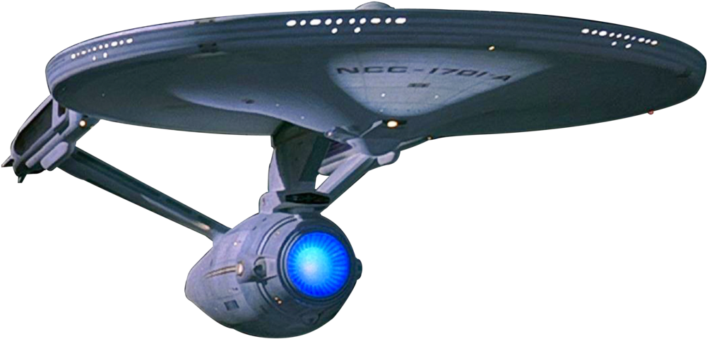
Exemplo: Argo
Notes:
<número>

Slide 24
Exemplo: Argo
Embedded MAS enterprise
Notes:
<número>

Slide 25

Exemplo: Argo
agent kirk
Embedded MAS enterprise
Notes:
<número>

Slide 26

Exemplo: Argo
agent kirk
agent sulu
Embedded MAS enterprise
Notes:
<número>

Slide 27

Exemplo: Argo
Notes:
<número>

Slide 28

Exemplo: Argo
Sulu...
Fire Photon Torpedo!
Notes:
<número>

Slide 29
Exemplo: Argo
Sulu...
Fire Photon Torpedo!
Target Acquired!
Notes:
<número>

Slide 30
Exemplo: Argo
Sulu...
Fire Photon Torpedo!
Target Acquired!
Photon torpedo fired.
Notes:
<número>

Slide 31
Exemplo: Argo
.send(sulu, achieve, fire);
Notes:
<número>

Slide 32
Exemplo: Argo
.send(sulu, achieve, fire);
.port(ttyACM0);
Notes:
<número>

Slide 33
Exemplo: Argo
.send(sulu, achieve, fire);
.port(ttyACM0);
.act(buzzerOn);
.act(buzzerOff);
Notes:
<número>

Slide 34
Argo for Jason: Limitações
Algumas características:
Limite de 127 portas seriais
  O limite da USB.
Uma porta de cada vez
  Sem competição de porta para evitar conflitos.
  As portas podem ser mudadas em tempo de execução.
Só agentes ARGO podem controlar dispositivos
  Agentes em Jason não possuem as funcionalidades do ARGO.
  Só pode existir uma instância para cada arquivo do agente
  Se mais de um agente com o mesmo código for instanciado, conflitos acontecem.
Notes:
<número>

Slide 35
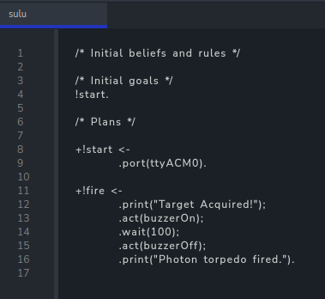
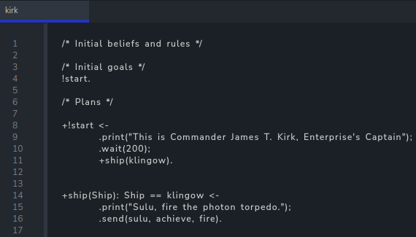
Exemplo: Argo .act()
https://sourceforge.net/p/chonos/examples/ci/master/tree/05-embeddedMultiAgent/argoAgentExample01/
Notes:
<número>

Slide 36
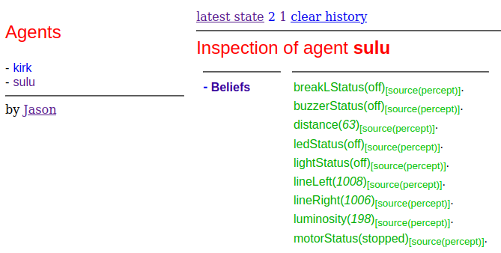
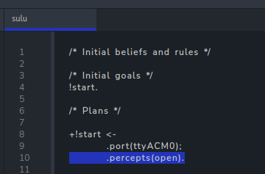
Exemplo: Argo .percepts()
Notes:
<número>

Slide 37
Agradecimentos
OBRIGADO!
pantoja@cefet-rj.br
nilson.lazarin@cefet-rj.br
Notes:
<número>

